Slide 1
Perbandingan dua media social berbasis video
Youtube VS Tiktok
Muhammad Gimmas Manggara - 5220411167

Slide 2
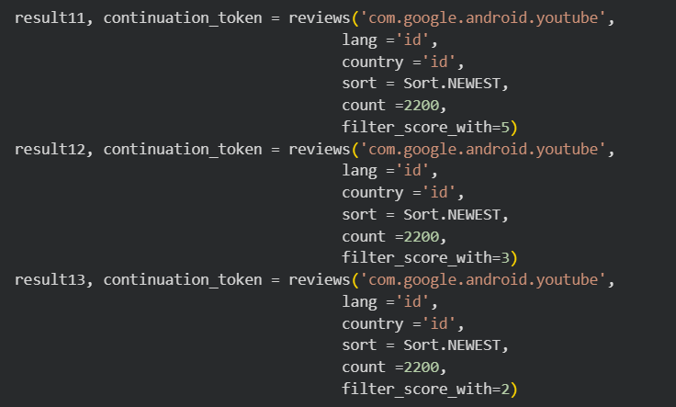
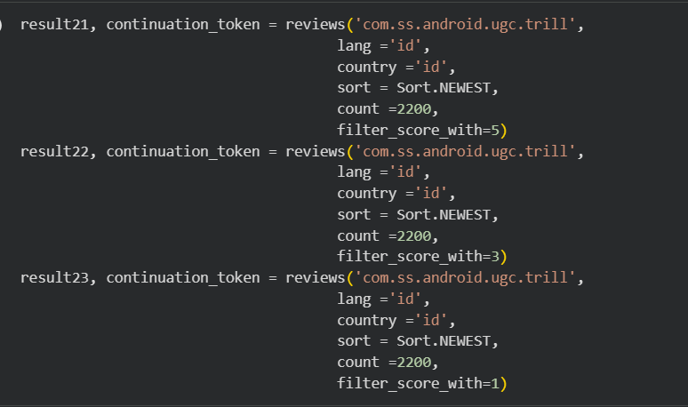
Cara Data Didapatkan
Data didapatkan dari scrapping komentar pada aplikasi playstore dengan jumlah data sebanyak 6600 yang dibagi menjadi 3 yaitu positif, negative, netral berdasarkan rating dengan jumlah masing masing 2200

Slide 3
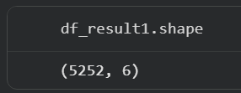
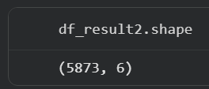
Cleaning dan Preprocess
Cleaning dan Preprocess yang dilakukan seperti menghapus data kembar, casefolding, hapus url, simbol dan angka, emoji, tokenisasi, stemming, stopwords dan normalisasi kata baku dan slang. Dari proses ini mengurangi data sehingga jumlah data berjumlah 5252 pada komentar Youtube dan 5873 pada komentar Tiktok

Slide 4
Pemberlakuan validasi terhadap data tiap kategori dengan lexicon
Dengan pemberlakuan validasi menggunakan kamus bahasa berdasarkan kata yang positif seperti(bagus', 'mantap', 'keren', 'hebat') dan negative seperti 'jelek', 'rusak', 'buruk', 'bug', 'lambat'
.

Slide 5
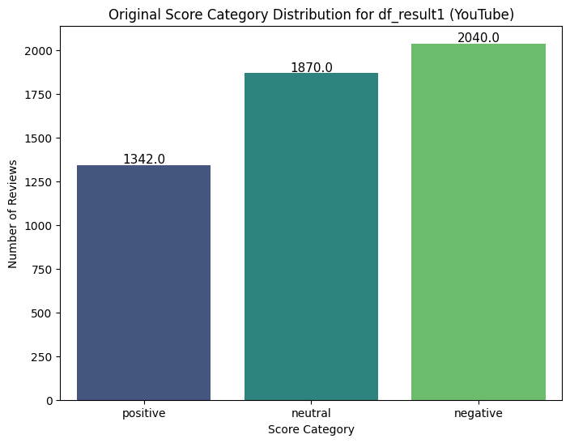
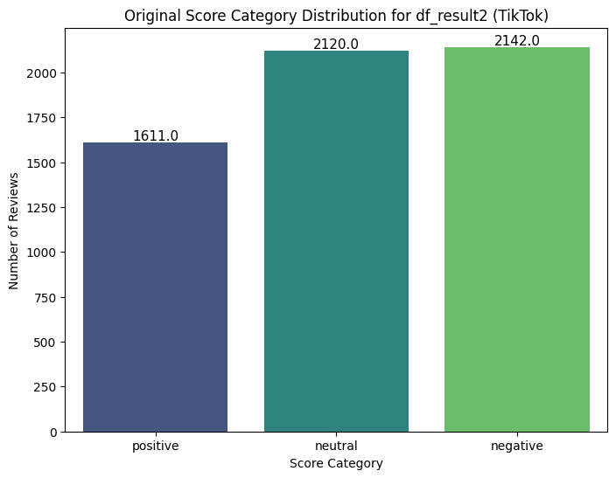
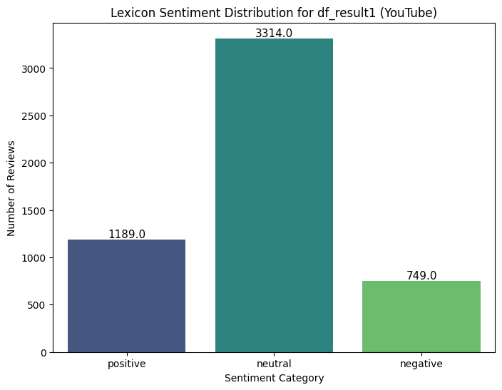
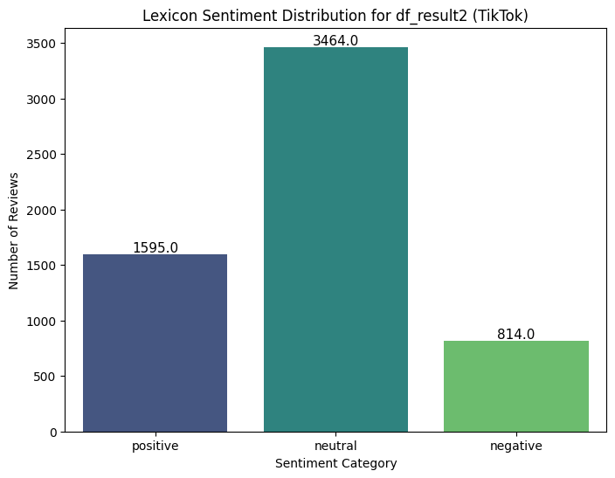
Perbedaan setelah dan sesudah pemberlakuan

Slide 6
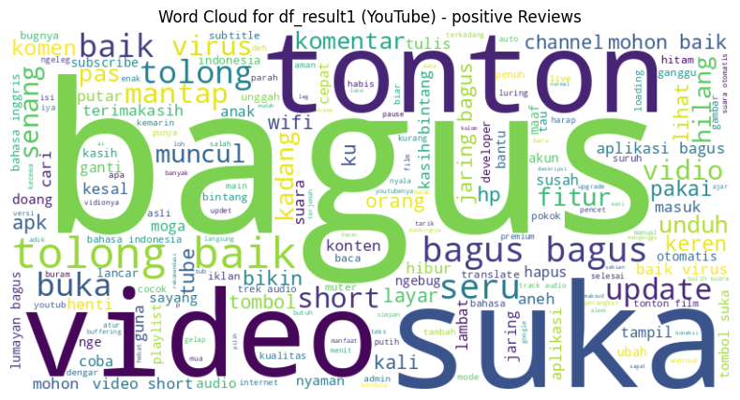
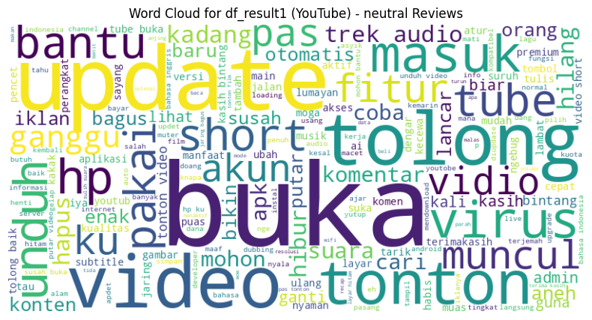
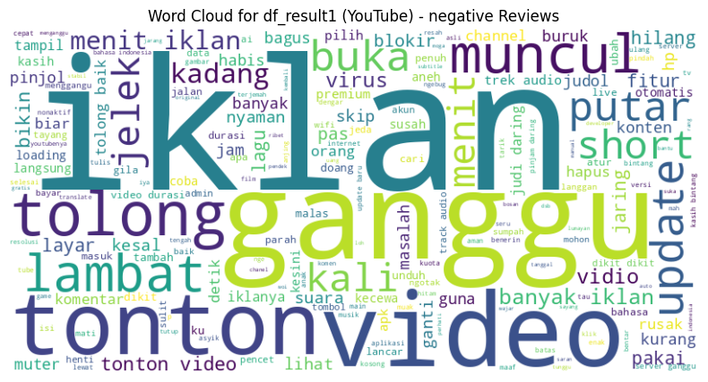
Word cloud dari tiap kategori

Slide 7
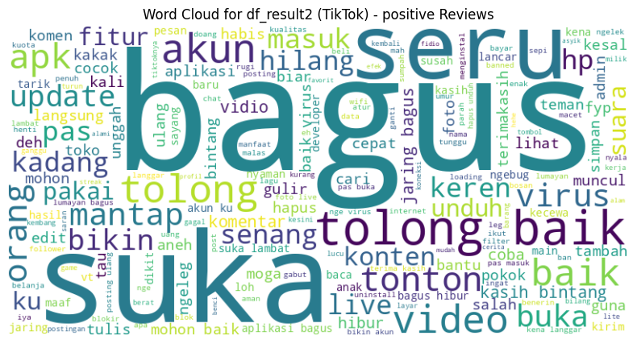
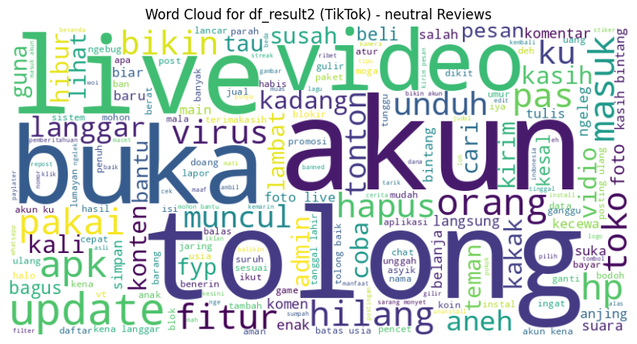
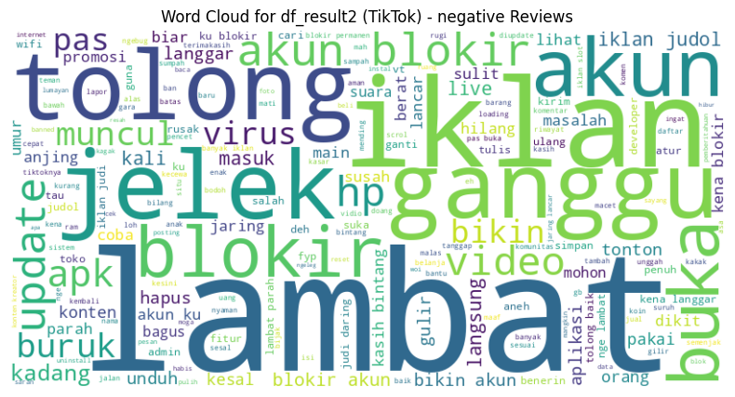
Word cloud tiap kategori

Slide 8
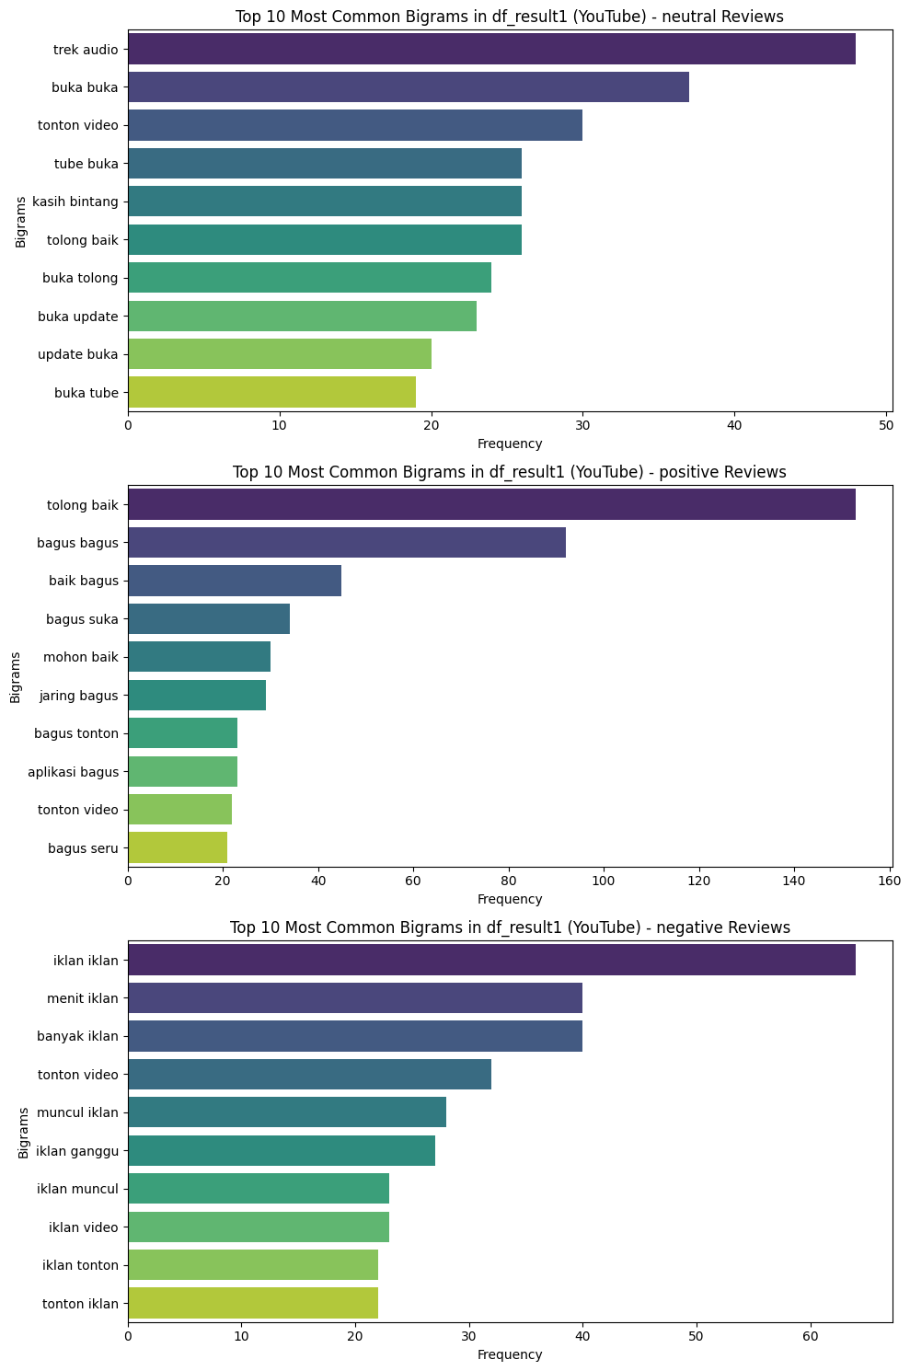
Diagram batang bigram dari tiap kategori

Slide 9
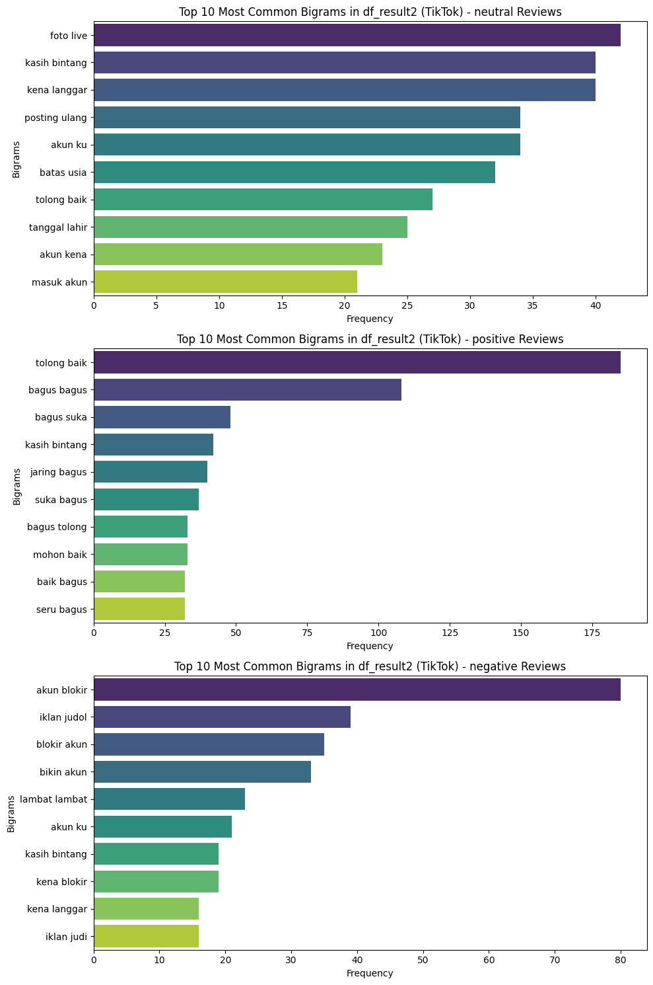
Diagram batang bigram dari tiap kategori

Slide 10
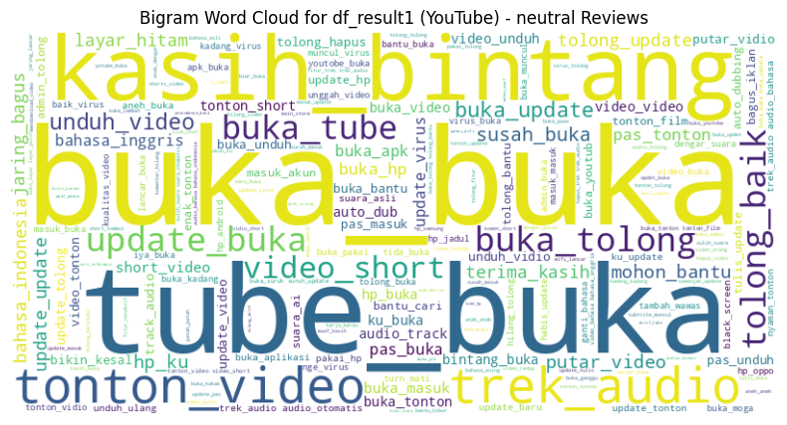
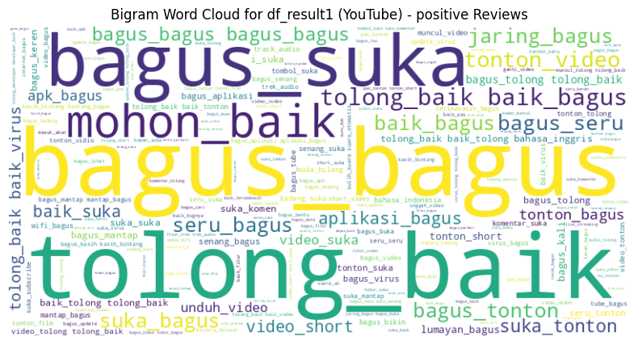
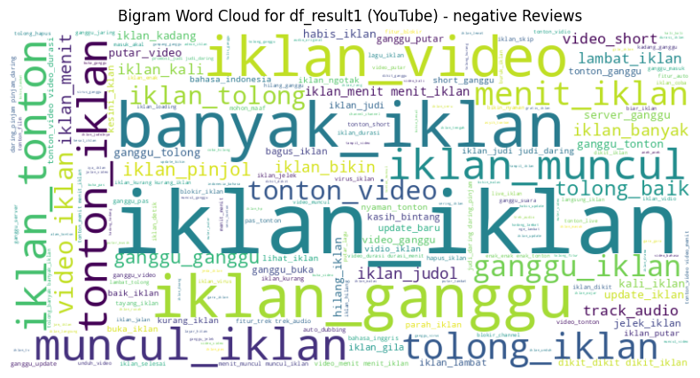
Word cloud bigram tiap kategori

Slide 11
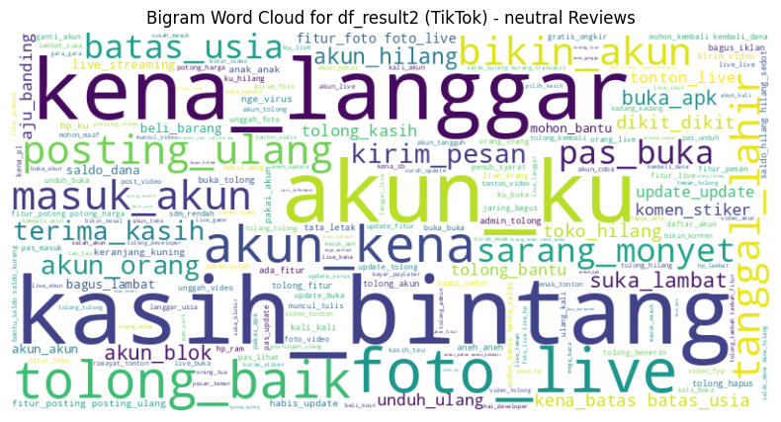
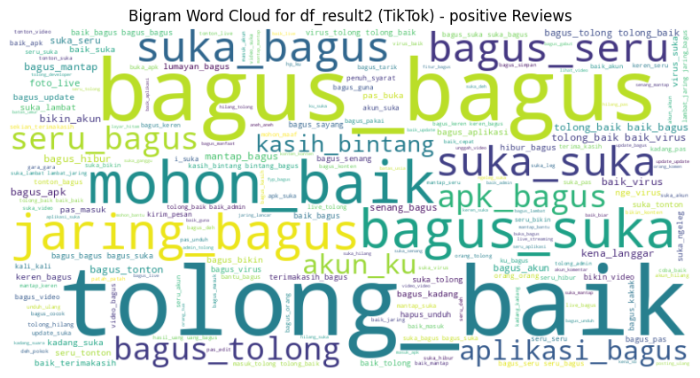
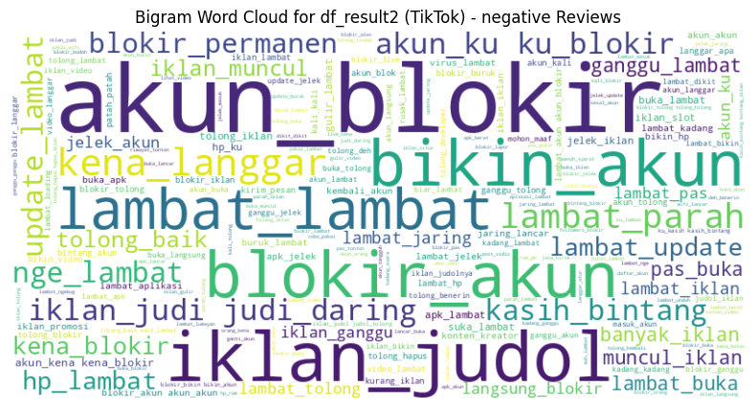
Word cloud bigram tiap kategori

Slide 12
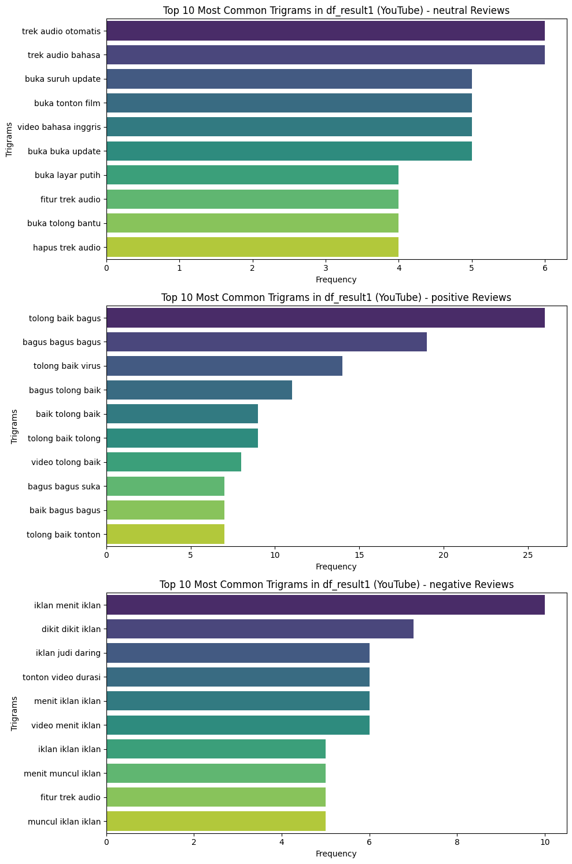
Diagram batang trigram dari tiap kategori

Slide 13
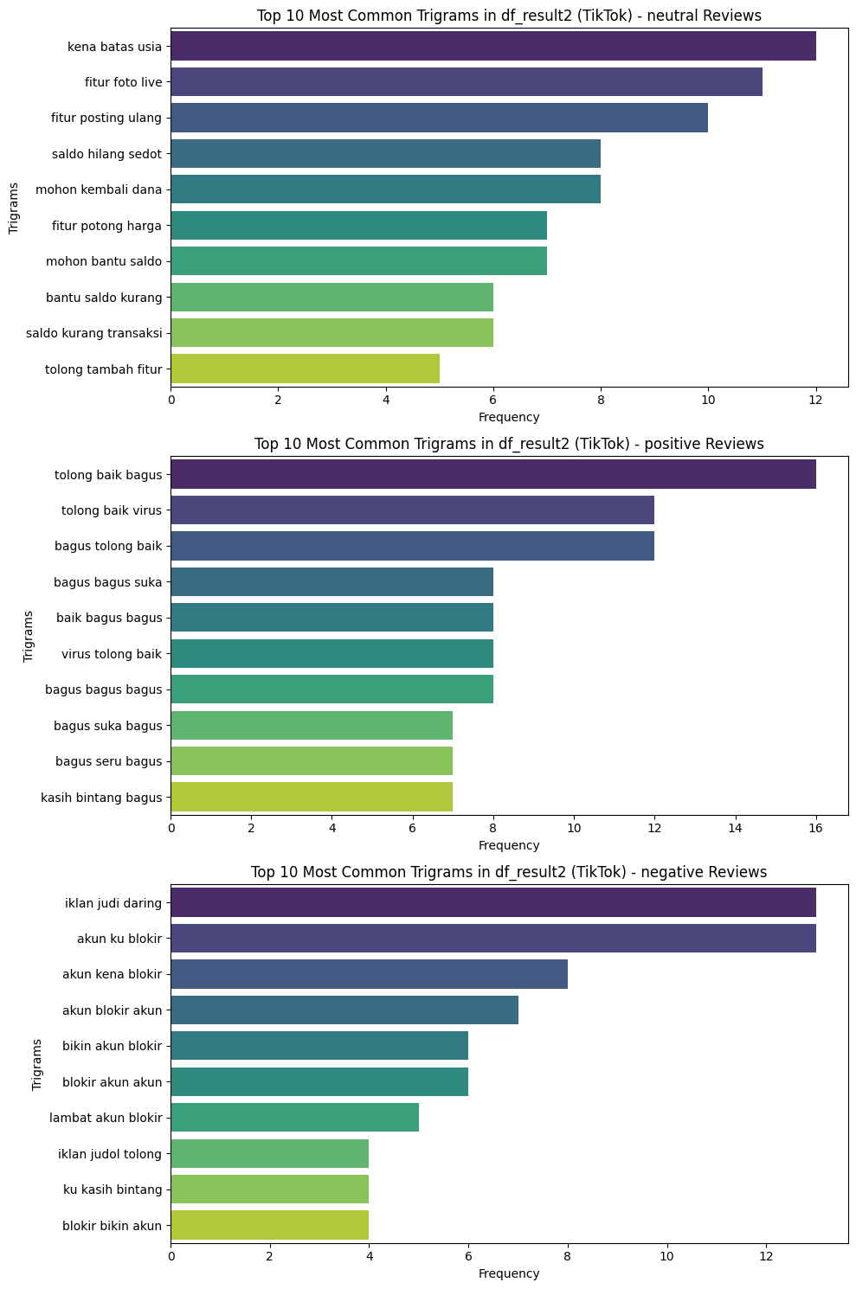
Diagram batang trigram dari tiap kategori

Slide 14
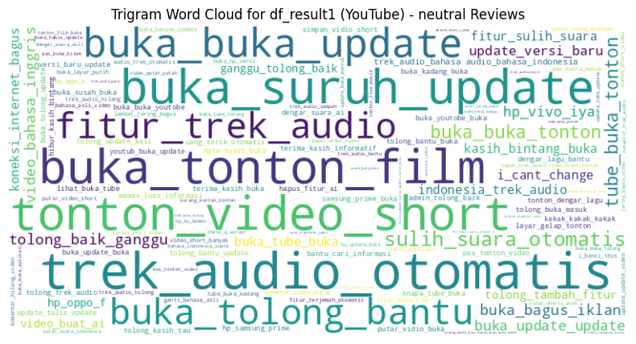
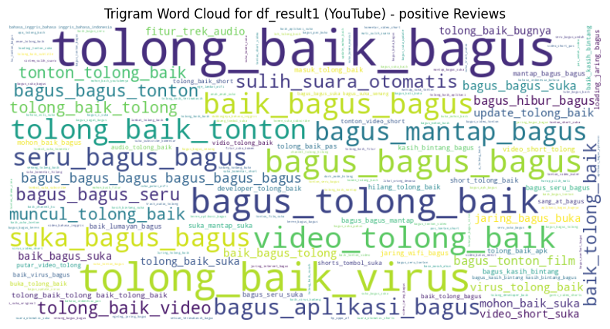
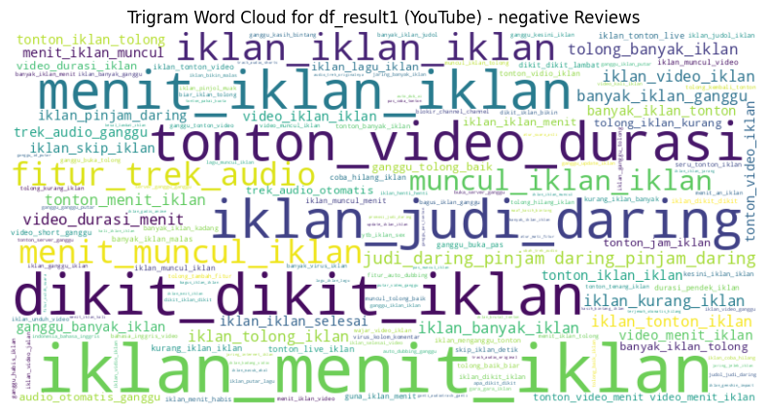
Word cloud dari tiap kategori

Slide 15
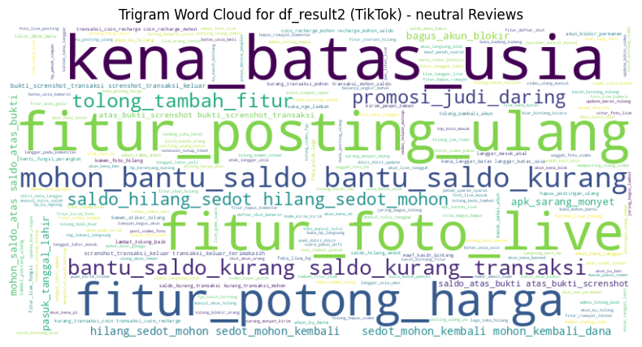
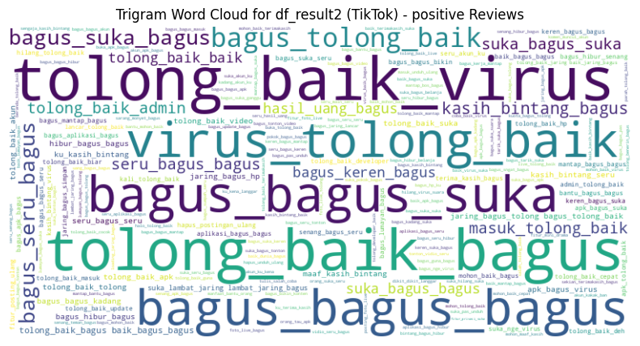
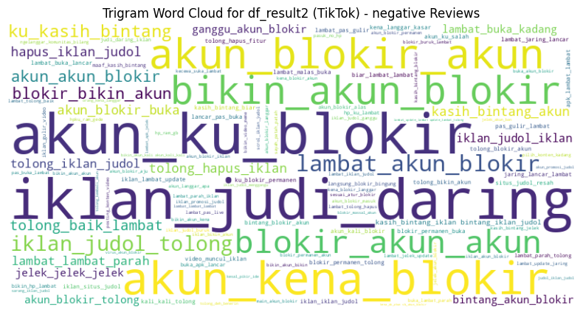
Word cloud dari tiap kategori

Slide 16
Kesimpulan
Sentimen | Youtube | Tiktok
Negatif | Dari sentiment negatifnya sendiri banyak pengguna sepertinya terganggu dengan jumlah iklan dan durasi iklan dan kelambatan aplikasi. Adapun juga iklan judol yang menjadi masalah yang dibahas oleh pengguna. | Dari sentiment negative banyak pengguna membahas masalah pemblokiran akun selain itu juga pengguna banyak membahas tentang blokir akun judol dan kelambatan aplikasi.
Positif | Di dominasi kata kata positif seperti bagus dan suka, juga pada bigram ada kata yang mencolok seperti aplikasi bagus dan bagus tonton, begitu juga dari trigram memiliki ciri yang mirip. Hal ini menunjukkan pengguna mengapresiasi kualitas penanyangan video pada aplikasi. | Dari sentiment positif terdiri dari banyaknya kata positif seperti seru, bagus, kasih Bintang bagus. Menunjukkan kepuasan dari pengguna aplikasi.
Netral | Di dominasi oleh kata-kata mencolok seperti buka, video, tolong update. Pada bigram juga membawa kata kata mirip seperti tolong buka, tolong update, buka video. Pada trigram juga memiliki kata kata yang mirip seperti, buka suruh update, buka tonton video, tonton video shorts, dan trek audio otomatis. Hal ini menunjukkan pada komentar netral pengguna banyak membahas tentang update dan fitur dari aplikasi. | pada sentiment netral banyak pengguna membahas tentang fitur fitur aplikasi yang membuktikan pemahaman penggunan terhadap ditur. Dilain sisi pengguna masih banyak yang membahas perihal pelanggaran akun.

Slide 17
Thank you
Sumber
YouTube – Aplikasi di Google Play
TikTok - Aplikasi di Google Play

